Slide 1
Kierowane rysowanie

Slide 2
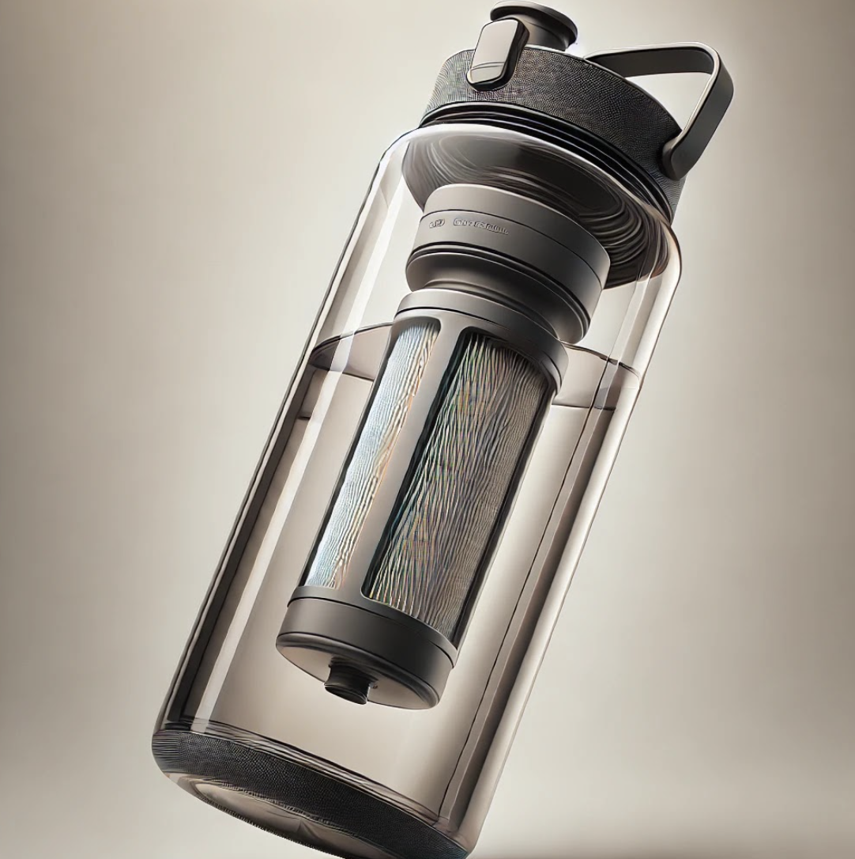
Bidon na wodę z filtrem

Slide 3

Budzik

Slide 4
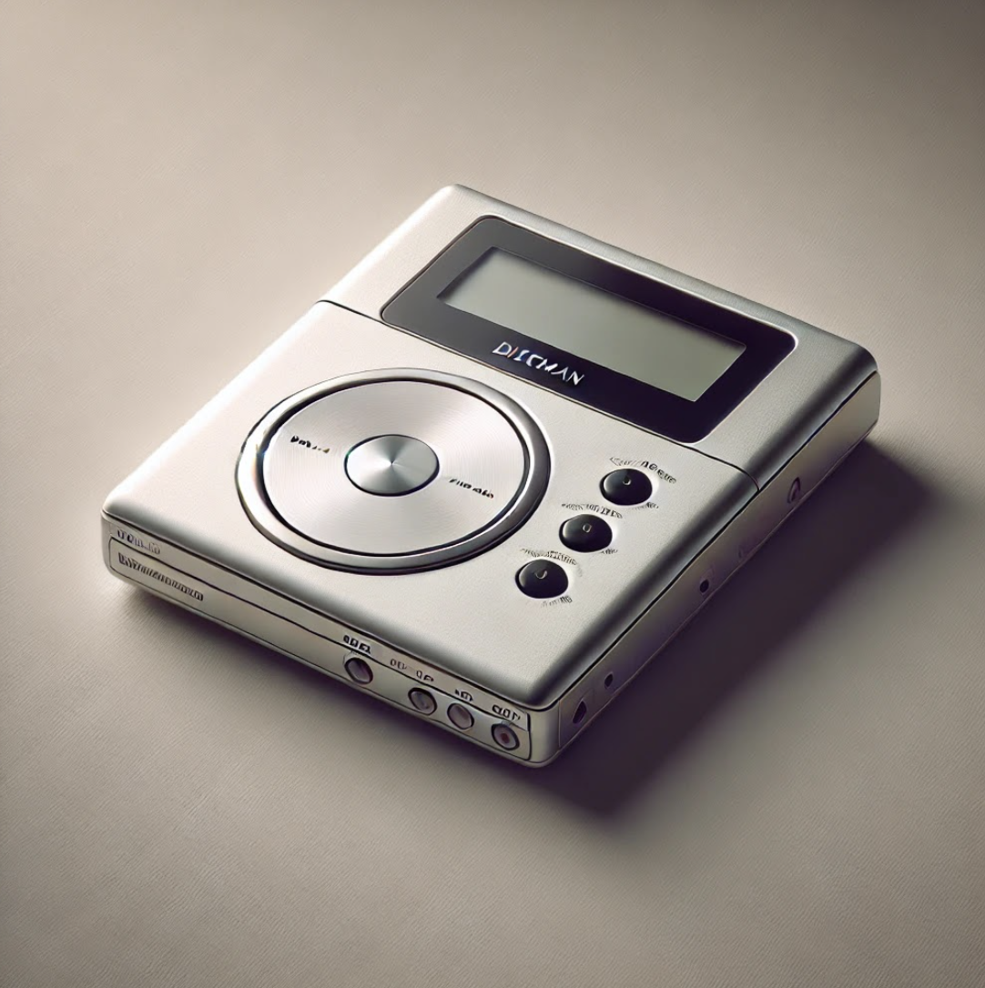
Discman

Slide 5
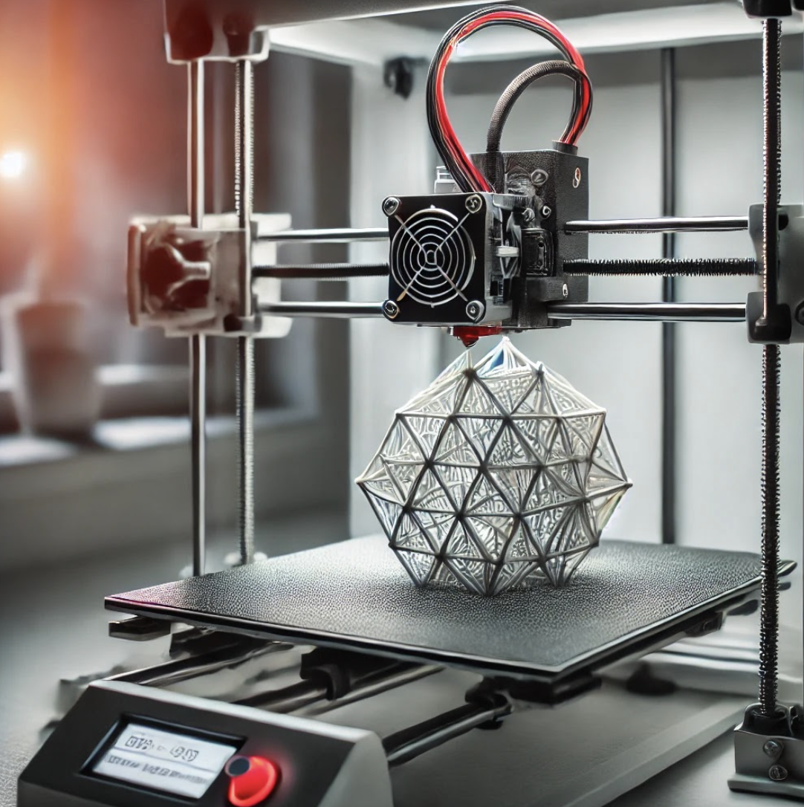
Drukarka 3D

Slide 6
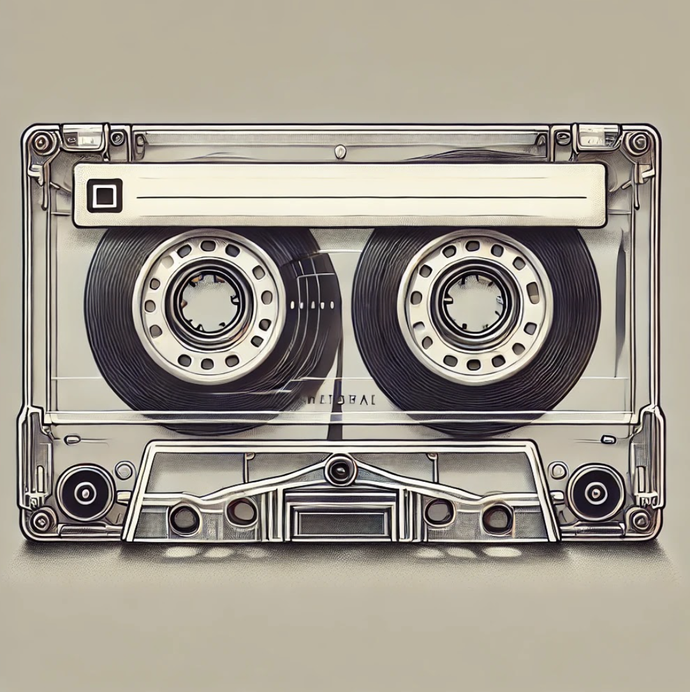
Kaseta magnetofonowa

Slide 7

Kaseta VHS

Slide 8
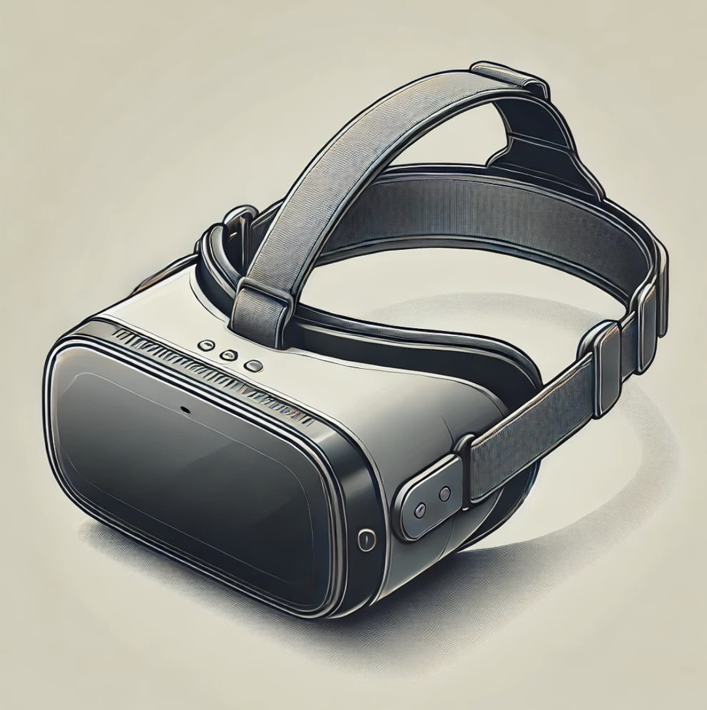
Okulary VR

Slide 9
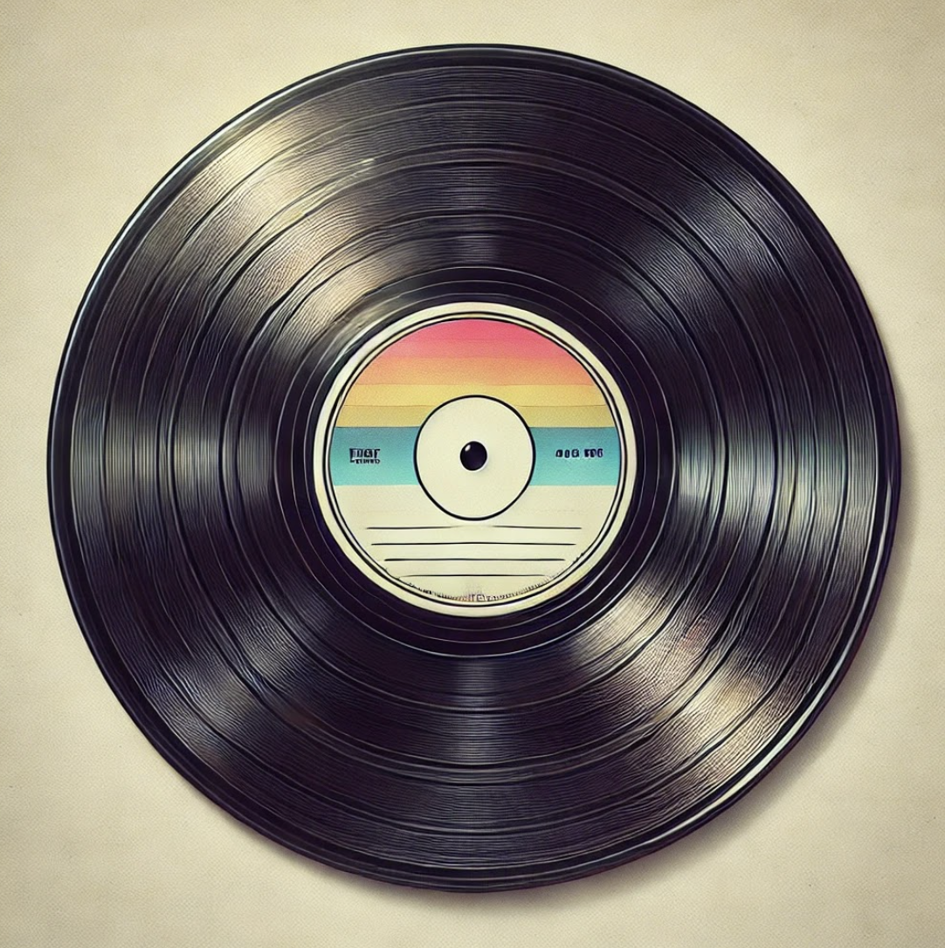
Płyta winylowa

Slide 10
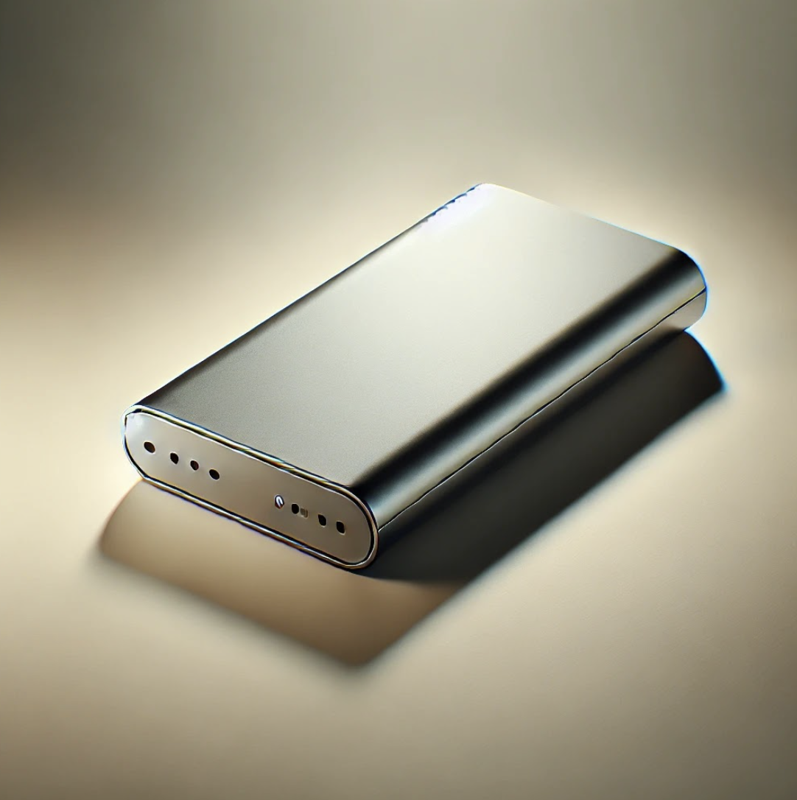
Powerbank

Slide 11
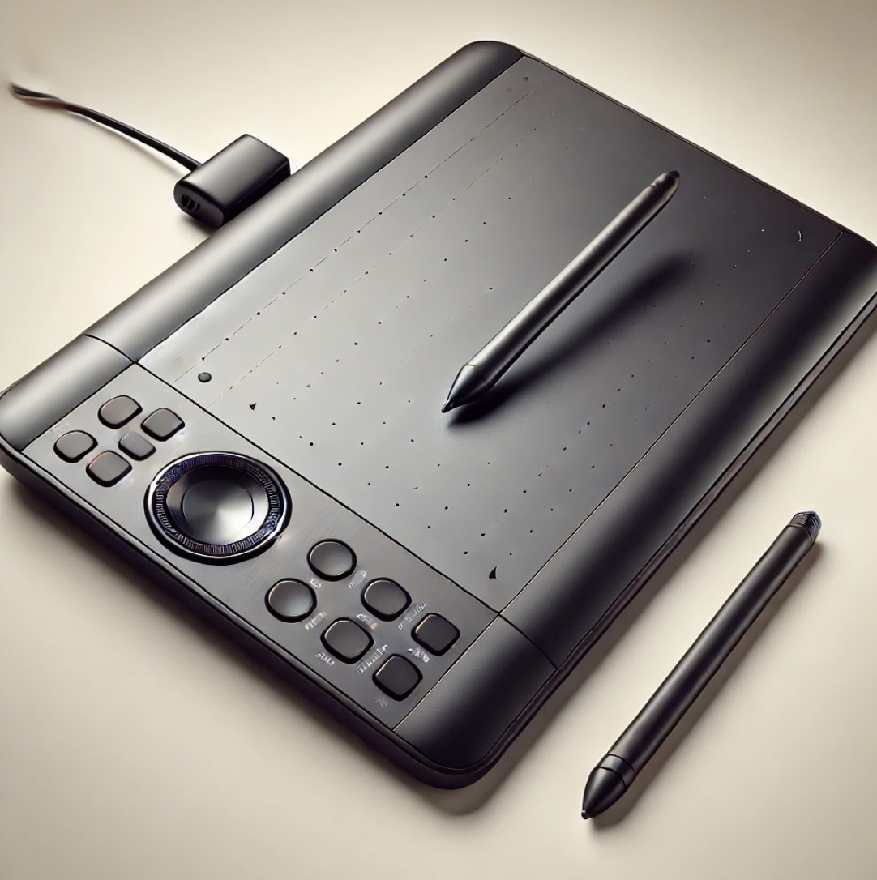
Tablet graficzny

Slide 12
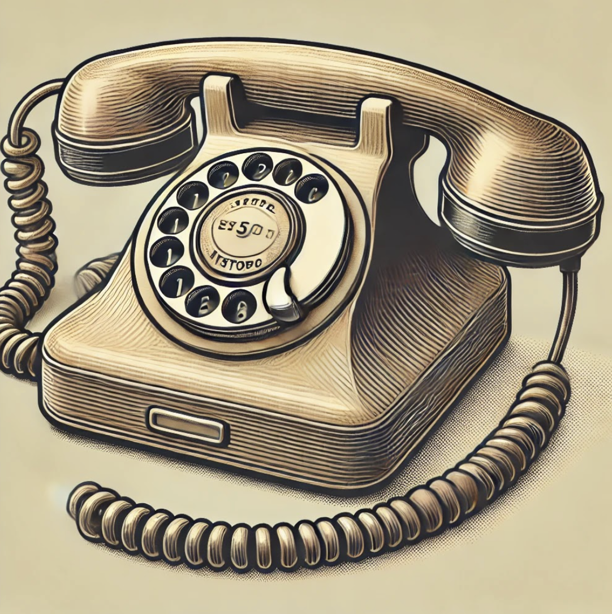
Telefon z tarczą

Slide 13
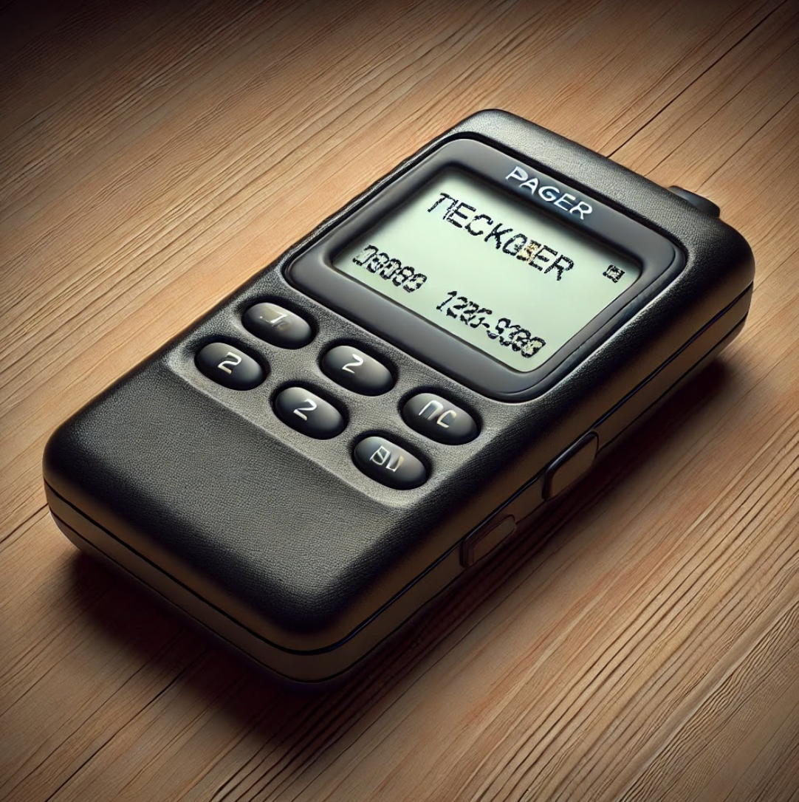
Pager

